Slide 1
Catálogo de Cejae

Slide 2
ÍNDICE
Queso Gamoneu - Ref:001
Queso Asunción – Ref:002
Afuega’l pitu rojo y blanco – Ref:003
Queso Berenguela – Ref:004
Crema cabrales intensa – Ref:005
Queso cabrales D.O.P – Ref:006
Gelatina de manzana ecológica de sidra – Ref:007
Almendrados del Nalón – Ref:008
Suspiros del Nalón – Ref:009
Casadielles Asturianas – Ref:010
Castañas en almíbar – Ref: 011
Estuche de fabada asturiana. – Ref: 012
Chorizo a la sidra. – Ref: 013

Slide 3
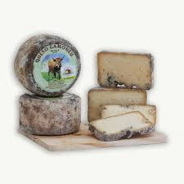
QUESOS
El Queso "Gamoneu" D.O.P.
Es un queso curado, semiazul, y ahumado. El "Gamoneu" es un queso elaborado con mezcla de leche cruda de vaca, oveja y cabra, cuajadas con cuajo natural y sabor ligeramente picante.
REFERENCIA:001
PESO 500GRS
Precio: 11,50€

Slide 4
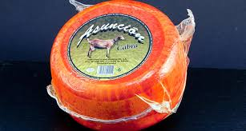
Queso asunción.
El Asunción es un queso con un particular y agradable sabor. Se elabora con leche pasteurizada de cabra, cuajo, sal y fermentos lácticos.
REFERENCIA:002
PESO 750GR
Precio : 11€

Slide 5
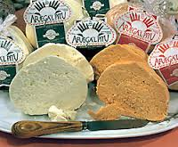
AFUEGA’L PITU ROJO Y BLANCO
Elaborado con leche pasteurizada de vaca, fermentos lácticos, sal y cuajo animal.
El rojo tiene pimentón .
Peso:300 grs
Referencia: 003
Precio: 4€

Slide 6
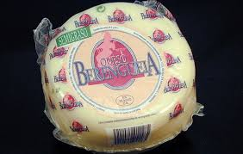
Queso "Berenguela" sabor suave, mantecoso, refinado y cremoso.
Ingredientes leche de vaca semidesnatada y pasteurizada presentado un contenido graso del 35% y una maduración máxima de ocho días.
REFERENCIA:004
PESO (450 Grs.)
Precio: 5,50€

Slide 7
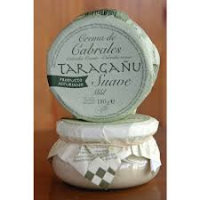
Crema cabrales intensa Deliciosa crema elaborada con Queso D.O.P. Cabrales y Sidra Natural Asturiana. De consistencia intensa, En esta variedad presenta un sabor y aroma intensos. Cabrales en una crema fácil de untar.
Referencia:005
Peso 180grs
Precio: 3,50€

Slide 8
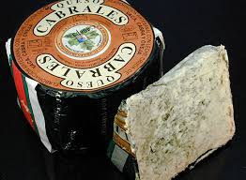
Queso "Cabrales" D.O.P.
Es un queso azul de textura mantecosa, sabor fuerte, picante, intenso y un tanto ácido
Referencia:006
PESO: Cuña 300 Grs
Cuña 100 Grs
Precio (300grs) : 5;50€
(100 grs): 3€

Slide 9
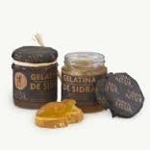
POSTRES
Gelatina de Manzana Ecológica de Sidra: de producción ecológica, elaborada con manzana de sidra 100% asturiana . Ideal para su degustación con quesos artesanales.
Referencia:007
Precio: 3,70€

Slide 10
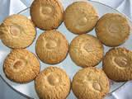
Almendrados del Nalón Deliciosas pastas realizadas de forma totalmente artesanal
Ingredientes almendra, harina, huevos, azúcar y manteca
REFERENCIA:008
Precio: 4,50€

Slide 11
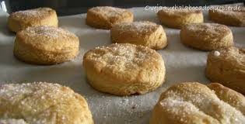
SUSPIROS DEL NALON
Pastas artesanas
Ingredientes: huevos, mantequilla, margarina, azúcar y harina de trigo
REFERENCIA:009
PESO 600 grs.
Precio: 4€

Slide 12
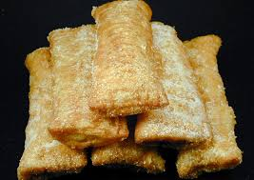
Casadiellas Asturianas: Elaboradas de forma casera
Ingredientes: avellana y nueces ligada con mantequilla y envueltas en una fina masa hecha a base de harina de trigo que se fríe en aceite de oliva.
Caja (1/2 Doc.)
REFERENCIA:010
Precio: 4,40€

Slide 13
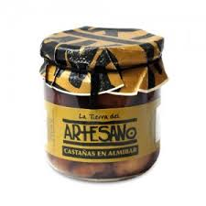
Castañas en Almíbar "Tierra del Artesano"
Castañas cocidas, en un baño de almíbar.
Calidad y la tradición asturianas.
PESO APROX. (350 Grs.),
REFERENCIA:011
Precio: 5,70€

Slide 14
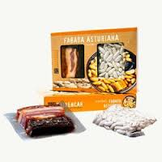
INGREDIENTES DE FABADA
Estuche de Fabada Asturiana. Productos seleccionados para la elaboración de una fabada asturiana
El estuche incluye: fabas, tocino, lacón, chorizo y morcilla
Estuche de (2 rac.)
REFERENCIA:012
Precio: 7,50€

Slide 15
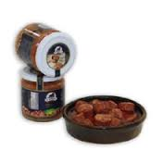
CHORIZO A LA SIDRA
Auténticos chorizos asturianos de calidad extra preparados en sidra natural. Listos para calentar y disfrutar de un plato típico de nuestra gastronomía.
Referencia 013
Peso:220 grs
Precio: 3,30 €

Slide 16
AJUSTES
LOS PRECIOS DE LOS QUESOS PUEDEN VARIAR SEGÚN EL PESO.
HACER PEDIDO CON DOS SEMANAS DE ANTELACION ANTES DE LA FECHA DE MERCADO
PORTES NO INCLUIDOS
I.V.A INCLUIDO
Correo: cejae2014@gmail.com
Teléfono: 985 690 150

